Slide 1



Seder de Pesaj - סדר לפסח
5782 – 2022
Por: Eliyahu BaYona
Director Shalom Haverim Org
New York

Slide 2
Seder de Pésaj - סדר לפסח
Cuando se trata de aspectos relacionados con ‘Avodat Hashem’ –labores para Hashem-, que van mucho mas allá de la mira de la Halajá, nuestros Rabinos se basan en el dictado, רחמנא ליבא בעי , Rajmaná liba ba’ei — Hashem desea la sinceridad del corazón.”
Lo que van a ver nuestros hijos es lo que los marcará para siempre. Si ven a su madre con la sinceridad del corazón cumpliendo una mitzvá, entonces eso producirá en ellos “yirat hashámayim – Temor del Cielo-.
Al entrar al Séder de Pésaj debemos considerar el evento que hicieron nuestros antepasados como símbolo de nuestra alianza con las mitzvot de Hashem.

Slide 3
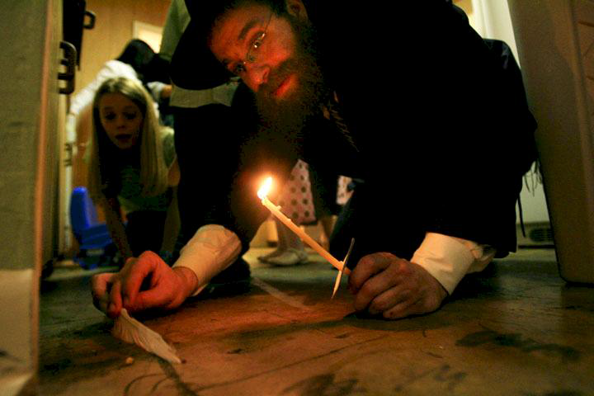
Seder de Pésaj - סדר לפסח
Bedikat Jametz - Búsqueda del Jametz
La búsqueda del Jametz se hace la noche antes del Día de la Fiesta de Pésaj. Primero se hace la Brajá -Al biyur Jametz-.

Slide 4
Seder de Pesaj - סדר לפסח
על ביעור חמץ – Al Biyur Jametz
Baruj atá Adonay, Elohenu Melej haolam, asher kideshanu bemitzvotav, vetzivanu al biyur jametz
Bendito seas Tú, Adonay, nuestro Dios, Rey del universo, que nos has santificado con Tus mandamientos y nos has ordenado lo concerniente a la remoción del Jametz
Se acostumbra usar una vela y recorrer las habitaciones de la casa, especialmente los rincones para averiguar si quedaron residuos de Jametz

Slide 5
Seder de Pesaj - סדר לפסח
Después de buscar por residuos de Jametz (pedazos de pan o galletas) y después de revisar declaramos que ya no hay en nuestro poder ningún Jametz (bitul).
Declaración de Bitul Jametz
Kol hamirá vahameiya deika virshuti deláh amite udelá viar-teh udelá yedá-ehná leh libatel velehevei hefker ke'afrá de'ará
-Todo jametz, la levadura y el pan con levadura, que está en mi posesión, que ni he visto ni eliminado, y sobre la que no tengo conocimiento, se considerará anulado y sin dueño como el polvo de la tierra.-

Slide 6
Seder de Pesaj - סדר לפסח
Destrucción del Jametz
Destruir el Jametz (quemarlo al fuego) por la mañana. Se declara:
Kol hamirá vahameiya deiká virshuti da-aziteh udela hazite dahamitéh udelá hamite deviarté udela viarté libatel velehevei hefker keafrá de'ará
-Todo jametz, levadura y pan con levadura, que está en mi poder, que lo haya visto o no, que lo haya quitado o no, será anulado y considerado sin dueño como el polvo de la tierra.-

Slide 7
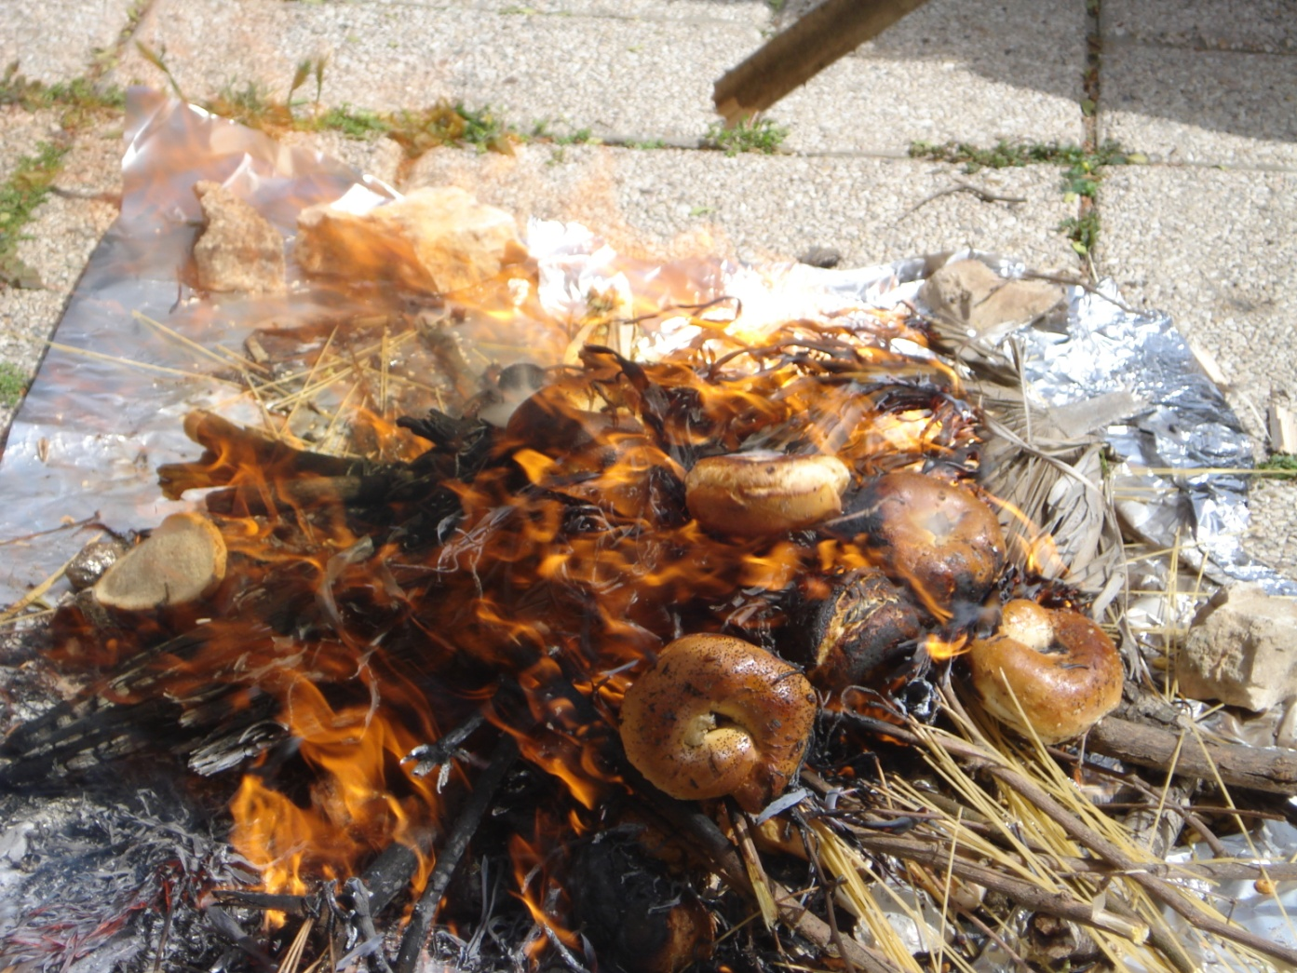
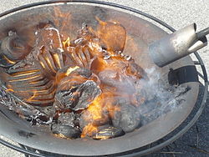
Seder de Pesaj - סדר לפסח

Slide 8
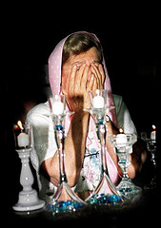
Seder de Pesaj - סדר לפסח
SEDER DE PESAJ
Bendición para las velas (Sólo la primera noche)
Baruj atá Adonay, elohenu Melej haolam,asher kideshanu bemitzvotav, vetzivanu lehadlik ner shel Shabat veYom Tov
Bendito seas Tú, Adonay, nuestro Dios, Rey del universo, que nos has santificado con Tus mandamientos y nos has ordenado encender la candela del Shabat y Yom Tov.

Slide 9
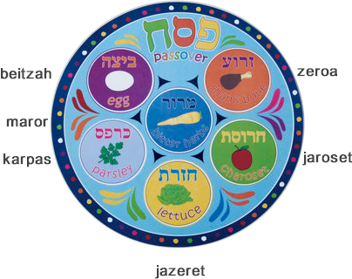
Seder de Pesaj - סדר לפסח
La Bandeja del Séder –KEARÁ-

Slide 10
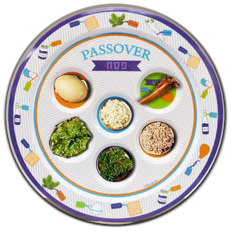
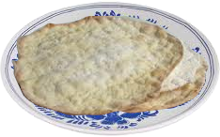
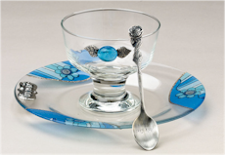
Seder de Pesaj - סדר לפסח
La Bandeja del Séder –KEARÁ-
La Keará es una bandeja grande redonda, por lo general, que trae los símbolos del Seder. Esta se coloca en el centro de la mesa.
•Se colocan además 3 Matzot, uno encima del otro.
•La Keará contiene "Un huevo asado, un hueso, Rábano, Jaroset, perejil y otra hierva amaga como Lechuga Romana (esto en el rito Sefardita)

Slide 11
Seder de Pesaj - סדר לפסח
ORDEN PARA EL SEDER
1. Kádesh se hace la bendición sobre el vino
2. Urjatz se lavan las manos pero NO se hace bendición
3. Karpas se come un pedazo de vegetal mojado en agua salada
4. Yájatz se divide la Matzá que quedo en medio en la mitad
5. Magid se cuenta la historia de Pésaj
6. Rojtzá se lavan las manos y se dice la brajá
7. Motzí se dice la bendición sobre la Matzá

Slide 12
Seder de Pesaj - סדר לפסח
7. Motzí se dice la bendición sobre la Matzá
8. Matzá se dice la otra bendición sobre la Matzá
9. Maror se comen hierbas amargas
10. Korej se comen hierbas amargas con el Matzá
11. Shulján orej se come la cena festiva
12. Tzafún se come el afikomán
13. Barej se dice la bendición después de comer
14. Halel se canta a Hashem
15. Nirtzá se concluye el Séder

Slide 13
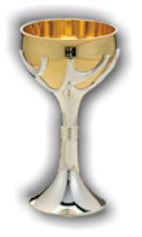
Seder de Pesaj - סדר לפסח
KADESH
PRIMERA COPA. Se sirve la primera copa de vino que es la que servirá para recitar el Kidush. Todos deben contestar -Amen-
Baruj Atá Adonay, Elohenu Mélej haolam, boré perí hagafén
Bendito seas Tú, Adonay, nuestro Dios, Rey del universo, que creaste el fruto de la vid.

Slide 14
Seder de Pesaj - סדר לפסח
Bendito eres Tu Adonai, Dios nuestro, Rey del universo, que nos eligió de entre todos los pueblos y nos elevó de entre todas las lenguas y nos santificó con Sus preceptos, y nos diste Adonai, Dios nuestro, con amor, fiestas para la alegría, festividades y tiempos de felicidad, este día de la fiesta de las matzot, tiempo de nuestra libertad, (En Shabat: con amor) sagrada convocación, recuerdo de la salida de Egipto. Porque a nosotros nos elegiste y a nosotros nos santificaste de entre todos los pueblos, y fiestas de Tu santidad con alegría y felicidad nos has hecho heredar. Bendito eres Tu Adonai, que santifica a Israel y a las fiestas.
(Todos responden: Amen).

Slide 15
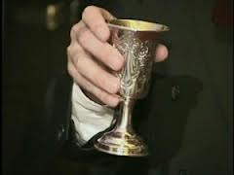
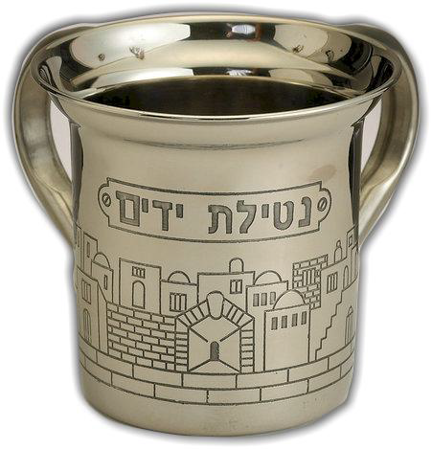
Seder de Pesaj - סדר לפסח
Se procede a tomar el vino reclinados sobre el lado izquierdo (Primera Copa)
Urjatz
Se lavan las manos de acuerdo al rito pero NO se dice la brajá (bendición)

Slide 16
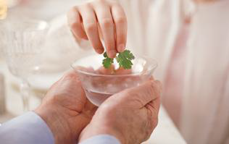
Seder de Pesaj - סדר לפסח
Karpas
Se mete un vegetal en agua salada y se dice:
Baruj atá Adonai Elohenu Mélej haolam boré peri ha adamá
Bendito seas Tú, Adonay, nuestro Dios, Rey del universo, que Creaste el fruto de la tierra.
Se come un pedacito del vegetal que se bendijo

Slide 17
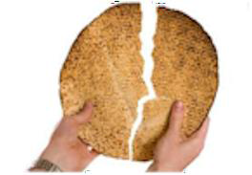
Seder de Pesaj - סדר לפסח
Yájatz
Tomamos Ia Matzá del medio y se parte en dos delante de todos los integrantes. Luego el pedazo más pequeño se coloca en medio de las dos matzot enteras y el pedazo mas grande se guarda como el Afikomán.
Así entonces comenzamos a relatar la historia de Pésaj

Slide 18
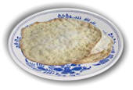
Seder de Pesaj - סדר לפסח
Magid
Se levanta la bandeja
con las matzot descubiertas
y se recita:
“Este es el pan de los pobres que comieron nuestros antepasados en la tierra de Egipto todo aquel que tenga hambre que venga y coma. Todo el que lo necesite que venga y haga el Pésaj. Este año aquí el año venidero en la tierra de Israel. Este año somos esclavos (en el galut) en el próximo año seamos libres.
Se cubren las matzot

Slide 19
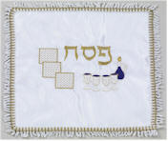

Seder de Pesaj - סדר לפסח
Las Matzot están cubiertas
LLENAR LA COPA
Se vuelve a llenar la copa con el vino y el hijo pregunta: -Ma Nishtaná-

Slide 20
Seder de Pesaj - סדר לפסח
¡Qué diferencia tan grande hay entre esta noche y todas las otras noches! En todas las noches comemos tanto Jametz como Matzá pero esta noche solo Matzá! Todas las noches comemos todo tipo de verduras pero esta noche Maror (hierbas amargas}! ¡Todas las noches nosotros no sumergimos ningún alimento en agua pero esta noche lo hacemos dos veces! Todos las noches comemos tanto sentados como reclinados pero esta noche todos reclinados

Slide 21
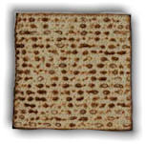
Seder de Pesaj - סדר לפסח
Se descubren las Matzot
Nosotros fuimos esclavos del Faraón en Egipto, y nos sacó Adonai, nuestro Dios, de allí con mano fuerte y brazo extendido. Y si el Santo, bendito es El, no hubiera sacado a nuestros antepasados de Egipto, nosotros, nuestros hijos y los hijos de nuestros hijos, todavía estaríamos esclavizados al Faraón en Egipto. Y aunque todos nosotros fuéramos sabios, inteligentes, eruditos y conocedores de la Tora, tenemos la obligación de relatar sobre la salida de Egipto. Y todo el que se extiende en el relato de la salida de Egipto es alabado-

Slide 22
Seder de Pesaj - סדר לפסח
Se prosigue con relatos Talmúdicos….
Ocurrió que Rabí Eliézer, Rabí Yehoshúa, Rabí Elazar Ben Azariá, Rabí Akivá y Rabí Tarfón estaban reclinados en el Séder en Bené Berak, y relataban sobre la salida de Egipto toda esa noche, hasta que vinieron sus alumnos y les dijeron: "Maestros nuestros, ha llegado la hora de leer el Shemá de la mañana".
Dijo Rabí Elazar Ben Azariá: He aquí que aparento ser un hombre de setenta años, pero nunca tuve el mérito de demostrar que se debe recordar la salida de Egipto por las noches, hasta que lo enseñó Ben Zomá, como está escrito: "Para que recuerdes el día de tu salida de la tierra de Egipto, todos los días de tu vida" (Devarim -Deuteronomio- 16:3). "Los días de tu vida" - durante el día, "todos los días de tu vida" - por las noches. Mas los sabios dicen: "los días de tu vida" - en este mundo, "todos los días de tu vida" - en la época mesiánica.

Slide 23
Seder de Pesaj - סדר לפסח
Baruj hamakom baruj hu; baruj shenatán Torá lemmó Israel baruj hu.
Bendito es Dios, Bendito es El. Bendito es Quien entregó la Toráh a Su Pueblo Israel. Bendito es El.
Respecto de cuatro hijos habló la Torá: uno sabio, uno malvado, uno simple y uno que no sabe preguntar.
El sabio ¿Qué es lo que dice?: "¿Qué son estos testimonios y leyes y reglas que les ordenó Adonai, nuestro Dios, a ustedes?" (Devarim 6:20). Entonces tú también le dirás las leyes de Pésaj: no se debe comer después del sacrificio de Pésaj ningún alimento.

Slide 24
Seder de Pesaj - סדר לפסח
- El malvado qué es lo que dice?: ¿Qué es todo este ritual para ustedes? (Shemot 12:26). Para ustedes y no para él. Y por cuanto que se excluyó de la comunidad negó lo principal. Entonces tu también muévele los dientes y dile: Por esto, es que Dios hizo por mí, cuando salí de Egipto (Shemot 13:8). Por mí y no por él. Si hubiera estado allí no hubiese sido redimido.
- El simple qué es lo que dice?: Qué es esto? (Shemot 13:14). Y tú le dirás: Con mano fuerte nos sacó Dios de Egipto, de una casa de esclavitud (Shemot 13:14).
- Y al que no sabe preguntar, tú lo motivarás. Como está escrito: Y le relatarás a tu hijo en ese día diciendo: Esa causa de lo que hizo conmigo el Eterno, cuando Salí de Egipto. (Shemot 13:8).

Slide 25
Seder de Pesaj - סדר לפסח
-¿Puede ser [que se lo pueda relatar al hijo] desde Rosh Jódesh (del mes de Nisán)? Dice: En ese día. (Shemot 13:8). ¿Si tiene que ser en ese día, puede ser antes de la puesta del sol? Dice: Por esto (Shemot 13:8), solo lo podrás relatar cuando la Matzá y el Maror estén delante tuyo [y las puedas señalar, es decir, en la noche del Séder].
- Nuestros antepasados eran idólatras al comienzo pero ahora Dios nos ha acercado a Su servicio, como está escrito: Y dijo Yehoshúa a todo el pueblo: Así dijo Adonai, el Dios de Israel: del otro lado del río (Éufrates) moraban vuestros antepasados desde siempre, Téraj, el padre de Abraham y el padre de Najor, y servían a otros dioses.

Slide 26
Seder de Pesaj - סדר לפסח
Mas lo llevé a vuestro patriarca, a Abraham al otro lado del rio, y Io conduje a él por toda la tierra de Canaán, e incrementé su descendencia, y le di a Itzjak. Y a Itzjak le di a Yacov y a Esav, y le di a Esav el monte de Seir para heredarlo, mientras que Yacov y sus hijos descendieron a Egipto. (Yehoshúa -Josué- 24:2-4).
- Bendito es Quien cumple Su promesa con Israel, bendito es Él. Pues el Santo, bendito es Él, calculó el final de nuestra esclavitud, para hacer lo que le había dicho a Abraham Avinu en el Berit ben jabetarim (Pacto entre las partes), como está escrito: Y le dijo a Abraham: Saber, habrás de saber que extranjera será tu descendencia en una tierra ajena y los esclavizarán y los oprimirán cuatrocientos años. Y también al pueblo que servirán, juzgo Yo, y luego saldrán con gran riqueza. (Génesis- 15: 13-14).

Slide 27
Seder de Pesaj - סדר לפסח
Se cubren las matzot, se levanta la copa y se dice:
- Y la promesa (del pacto entre las partes) fue la que mantuvo a nuestros antepasados y a nosotros, pues no sólo uno fue quién se levantó contra nosotros para exterminamos, sino que con cada generación se levantan contra nosotros para aniquilarnos, más el Santo - bendito es Él, nos salva de sus manos.
Se coloca la copa sobre la mesa, se descubren las matzot y se dice:

Slide 28
Seder de Pesaj - סדר לפסח
Se prosigue con citas de la Toráh…..
- Ven y aprende qué es lo que quiso Labán, el arameo, hacer con Yacov nuestro patriarca. Pues el Faraón sólo decretó en contra de los varones, mas Labán intentó destruirlos a todos. Como está escrito: "Un arameo intentó destruir a mi padre, y descendió a Egipto y residió allí con poca gente, y allí se convirtió en un pueblo grande, fuerte y numeroso.(Devarim 26:5).

Slide 29
Seder de Pesaj - סדר לפסח
- “Se quedó allí como extranjero:” Esto nos dice que nuestro padre Jacob no bajó a Egipto para establecerse, sino solo para vivir allí temporalmente. Así está dicho: "Dijeron a Faraón: Hemos venido a morar en la tierra, porque no hay pasto para los rebaños de tus siervos porque el hambre es severa en la tierra de Canaán; y ahora, te ruego que dejes habitar a tus siervos en la tierra de Goshén". ( Bereshit 47:4…).

Slide 30
Seder de Pesaj - סדר לפסח
- Con poca gente- — "Pocos en número:" Como está dicho: "Nuestros antepasados descendieron a Egipto con setenta personas, y ahora, el Señor, tu Di-s, te ha hecho tan numeroso como las estrellas del cielo
- Con poca gente”- cómo está escrito: “Con setenta… (Devarim 10:22).

Slide 31
Seder de Pesaj - סדר לפסח
-”Y llegó a ser allí una nación:” Esto enseña que Israel era un pueblo distintivo, incluso en Egipto.
Y allí se convirtió en un pueblo-, -enseña que Israel sobresalía allí. -Grande, fuerte. -como está escrito:…
"Grandes y poderosos": Como está dicho: "Y los hijos de Israel fueron fructíferos y crecieron abundantemente, y se multiplicaron y se hicieron muy, muy poderosos, y la tierra se llenó de ellos".

Slide 32
Seder de Pesaj - סדר לפסח
- Y numeroso -como está escrito, -Te he convertido en miríadas como la hierba…. (Yejezkel -Ezequiel- 16:7).
- Y pasé sobre ti como se dice: "Pasé sobre vosotros y os vi revolcaros en vuestra sangre, y os dije: 'Por vuestra sangre viviréis', y os dije: '¡Por vuestra sangre viviréis! ' Te hice prosperar como las plantas del campo, y creciste y creciste y te volviste muy hermosa, tu seno se formó y tu cabello se hizo largo, pero estabas desnuda y descubierta".” (Yejezkel 16:6).

Slide 33
Seder de Pesaj - סדר לפסח
-Y nos maltrataron a nosotros los egipcios y nos oprimieron, e impusieron sobre nosotros trabajos forzados. (Devarim 26:6).
"Los egipcios nos trataron mal", como está dicho: Vamos, hagamos astucia con [el pueblo] para que no se multipliquen y, si hay una guerra contra nosotros, se unan a nuestros enemigos, peleen contra nosotros y dejen el tierra.“

Slide 34
Seder de Pesaj - סדר לפסח
"Y nos hicieron sufrir", como está dicho: "Pusieron capataces sobre [el pueblo de Israel] para hacerlos sufrir con sus cargas, y construyeron ciudades de almacenamiento para Faraón, Pitom y Ramsés".
- Y clamamos a Adonai, el Di-s de nuestros padres, y el Eterno escuchó nuestra voz y vio nuestro sufrimiento, nuestro trabajo y nuestra opresión. (Devarim 26:7).

Slide 35
Seder de Pesaj - סדר לפסח
-Y clamamos al Señ-r, el Di-s de nuestros padres”, como está dicho: “Durante ese largo período, murió el rey de Egipto; y los hijos de Israel gimieron a causa de la servidumbre, y clamaron Y su grito de ayuda de su servidumbre se elevó hasta Di-s".
"Y el Señor escuchó nuestra voz", como dice: "Y Di-s escuchó sus gemidos, y Di-s se acordó de Su pacto con Abraham, Isaac y Jacob".

Slide 36
Seder de Pesaj - סדר לפסח
"Y vio nuestro sufrimiento", esto se refiere a la separación de marido y mujer, como está dicho: "Di-s vio a los hijos de Israel y Di-s tomó nota".
"Nuestro trabajo", esto se refiere a los "niños", como está dicho: "Todo niño que nazca, lo arrojarás al río y cada niña lo mantendrás con vida".

Slide 37
Seder de Pesaj - סדר לפסח
“El Señ-r nos sacó de Egipto con mano fuerte y brazo extendido, y con gran manifestación, y con señales y prodigios".
"El Señor nos sacó de Egipto", no a través de un ángel, no a través de un serafín y no a través de un mensajero. ¡El Santo, bendito sea, lo hizo en Su gloria por sí mismo!
Así está dicho: "En aquella noche pasaré por la tierra de Egipto, y heriré a todo primogénito en la tierra de Egipto, desde hombre hasta bestia, y ejecutaré juicios contra todos los dioses de Egipto, Yo, el Señor".

Slide 38
Seder de Pesaj - סדר לפסח
"Pasaré por la tierra de Egipto", yo y no un ángel;
"Y heriré a todo primogénito en la tierra de Egipto", yo y no un serafín;
"Y llevaré a cabo juicios contra todos los dioses de Egipto", yo y no un mensajero;
"Yo- el Señ-r", ¡soy yo, y nadie más!
"Con mano fuerte", esto se refiere a la dever (pestilencia) como se dice:

Slide 39
Seder de Pesaj - סדר לפסח
"He aquí, la mano del Eterno estará sobre tu ganado en el campo, sobre los caballos, los asnos, los camellos, los vacas y ovejas, pestilencia muy grave".
"Y con el brazo extendido", esto se refiere a la espada, como está dicho: "Su espada estaba desenvainada, en su mano, extendida sobre Jerusalén". (Divré Hayamim I -I Crónicas- 21:16).

Slide 40
Seder de Pesaj - סדר לפסח
"Y con manifestación grande" - se refiere a la revelación de Dios. Como está escrito: "¿Acaso ha intentado algún dios venir para tomar para él a un pueblo de dentro de otro pueblo, con prodigios y con portentos y con milagros y con guerra, y con mano fuerte y con brazo tendido, y con grandes manifestaciones, como todo lo que hizo por ustedes Adonai vuestro Dios en Egipto delante de tus ojos?" (Devarim 4:34).

Slide 41
Seder de Pesaj - סדר לפסח
"Y con una gran manifestación", esto se refiere a la revelación de la Shejiná (Presencia Divina), como se dice: "¿Alguna vez Di-s ha tratado de tomar para sí una nación de en medio de otra nación, con pruebas, señales y prodigios, con guerra y con mano fuerte y brazo extendido, y con grandes manifestaciones, como todo lo que el Señor tu Di-s, hizo por ti en Egipto delante de tus ojos!“

Slide 42
Seder de Pesaj - סדר לפסח
"Y con señales", esto se refiere a la vara, como está dicho: "Toma en tu mano esta vara con la que harás las señales".
“Y prodigios”, esto se refiere a la sangre, como está dicho: “Y daré prodigios en el cielo y en la tierra.

Slide 43
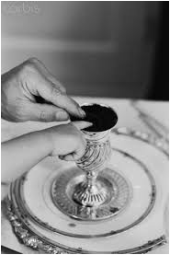
Seder de Pesaj - סדר לפסח
(Se acostumbra derramar un poco de vino de la copa, o se unta el dedo anular con vino de la copa y se deposita la gota del vino en el plato, al decir:)
sangre, (y al decir:)
y fuego, (y al decir:)
y pilares de humo- (Yoel -Joel- 3:3).

Slide 44
Seder de Pesaj - סדר לפסח
Otra explicación: "Con mano fuerte" - dos, "Y con brazo tendido" - dos, "Y con manifestación grande" - dos, "Y con portentos" - dos, "Y con milagros" - dos. Estas son las diez plagas que trajo el Santo, bendito es Él, sobre los egipcios en Egipto, y estas son:
(De nuevo, Se acostumbra derramar un poco de vino de la copa o se unta el dedo anular con vino de la copa y se deposita en el plato, al recordar cada una de las plagas)

Slide 45
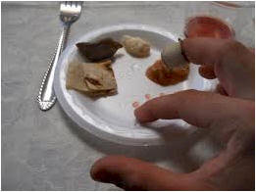
Seder de Pesaj - סדר לפסח
*Estas son las diez plagas que trajo el Santo- bendito es Él, sobre los egipcios en Egipto, y estas son:
1. Sangre (Dam)
2. Ranas (Tzefardea)
3. Piojos (Kinim)
4. Fieras salvajes (Arov)
5. Peste (Déver)
6. Sarna (Shejin)
7. Granizo (Barad)
8. Langostas (Arbé)
9. Oscuridad (Jóshej)
10. Muerte de los primogénitos (Makat Bejorot).

Slide 46
Seder de Pesaj - סדר לפסח
Se prosigue con relatos…
- Rabí Yosé HaGalilí decía: ¿De dónde aprendemos que fueron golpeados los egipcios en Egipto con diez plagas y en el Mar fueron golpeados con cincuenta plagas? ¿Respecto de Egipto qué está escrito?: Y dijeron los hechiceros al Faraón: dedo de Dios es éste. (Shemot 8:15),,

Slide 47
Seder de Pesaj - סדר לפסח
¿Respecto del Mar qué está escrito?:
"Vio Israel la mano grande que puso Dios en Egipto, y el pueblo temió a Dios, y creyeron en Dios y en Moshé su servidor" (Shemot 14:31).
¿Cuántos golpes recibieron con el dedo [de Dios en Egipto]? Diez plagas, de aquí puedes aprender que en la tierra de Egipto fueron golpeados con diez plagas, y en el mar fueron golpeados con cincuenta plagas [pues allí fueron golpeados con toda la mano, es decir con los cinco dedos]“.

Slide 48
Seder de Pesaj - סדר לפסח
- Rabí Eliézer decía: -¿De dónde aprendemos que cada una de las plagas que trajo el Santo-bendito es Él, sobre los egipcios en Egipto consistía de cuatro plagas? Como está escrito: "Envió sobre ellos el furor de su cólera [en cada una de las plagas], ira y enojo y angustia, una delegación de ángeles del mal" (Tehilim -Salmos- 78:49).

Slide 49
Seder de Pesaj - סדר לפסח
"Ira" - uno,
"Y enojo" - dos,
"Y angustia" - tres,
"una delegación de ángeles del mal" - cuatro.
De aquí puedes aprender que en Egipto fueron golpeados con cuarenta plagas, y en el mar fueron golpeados con doscientas plagas".

Slide 50
Seder de Pesaj - סדר לפסח
Rabí Akivá dice: "¿De dónde aprendemos que cada una de las plagas que trajo el Santo - bendito es Él, sobre los egipcios en Egipto estaba compuesta por cinco plagas? Como está escrito: "Envió sobre ellos [en cada una de las plagas] el furor de su cólera, ira y enojo y angustia, una delegación de ángeles del mal" (Tehilim -Salmos- 78:49).

Slide 51
Seder de Pesaj - סדר לפסח
"El furor de su cólera" - uno,
"Ira" - dos,
"Y enojo" - tres,
"Y angustia" - cuatro,
"una delegación de ángeles del mal" - cinco. De aquí puedes aprender que en Egipto fueron golpeados con cincuenta plagas, y en el mar fueron golpeados con doscientas cincuenta plagas".

Slide 52

Seder de Pesaj - סדר לפסח
Después se procede a reconocer un hecho tradicional expresado por una palabra especial: Dayenu
Cuántas cosas buenas hizo Dios con nosotros!
DAYENU!, Si nos hubiera sacado de Egipto, y no hubiera hecho con ellos juicios, nos hubiera bastado. (Dayenu)

Slide 53
Seder de Pesaj - סדר לפסח
Si hubiera hecho con ellos juicios, y no lo hubiera hecho con sus dioses, nos hubiera bastado. (Dayenu)
Si lo hubiera hecho con sus dioses, y no hubiera matado a sus primogénitos, nos hubiera bastado. (Dayenu)
Si hubiera matado a sus primogénitos, y no nos hubiera dado sus riquezas, nos hubiera bastado. (Dayenu)

Slide 54
Seder de Pesaj - סדר לפסח
Si nos hubiera dado sus riquezas, y no hubiera partido el mar para nosotros, nos hubiera bastado. (Dayenu)
Si hubiera partido el mar para nosotros, y no nos hubiera hecho cruzarlo por lo seco, nos hubiera bastado. (Dayenu)

Slide 55
Seder de Pesaj - סדר לפסח
Si nos hubiera hecho cruzarlo por lo seco, y no hubiera ahogado a nuestros opresores en él, nos hubiera bastado. (Dayenu)
Si hubiera ahogado a nuestros opresores en él, y no hubiera cubierto nuestras necesidades en el desierto durante cuarenta años, nos hubiera bastado. (Dayenu)

Slide 56
Seder de Pesaj - סדר לפסח
Si hubiera cubierto nuestras necesidades en el desierto durante cuarenta años, y no nos hubiera dado de comer el maná, nos hubiera bastado. (Dayenu)
Si nos hubiera dado de comer el maná, y no nos hubiera dado el Shabat, nos hubiera bastado. (Dayenu)

Slide 57
Seder de Pesaj - סדר לפסח
Si nos hubiera dado el Shabat, y no nos hubiera acercado hasta el Monte Sinaí, nos hubiera bastado. (Dayenu)
Si nos hubiera acercado hasta el Monte Sinaí, y no nos hubiera entregado la Torá, nos hubiera bastado. (Dayenu)

Slide 58
Seder de Pesaj - סדר לפסח
Si nos hubiera entregado la Torá, y no nos hubiera introducido a la tierra de Israel, nos hubiera bastado. (Dayenu)
Si nos hubiera introducido a la tierra de Israel, y no nos hubiera construido el Templo, nos hubiera bastado. (Dayenu)

Slide 59
Seder de Pesaj - סדר לפסח
Por eso, cuántas cosas buenas ha hecho Dios con nosotros, que nos sacó de Egipto, e hizo con ellos juicios, y también lo hizo con sus dioses, y mató a sus primogénitos, y nos dió sus riquezas, y partió el mar para nosotros, y nos hizo cruzarlo por lo seco, y ahogó a nuestros opresores en él,
y cubrió nuestras necesidades en el desierto durante cuarenta años, y nos hizo comer el maná, y nos dió el Shabat, y nos acercó hasta el monte Sinaí, y nos dió la Torá, y nos introdujo a la tierra de Israel, y nos construyó el Templo para expiar por todos nuestros pecados.

Slide 60
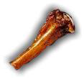
Seder de Pesaj - סדר לפסח
· Se levanta el hueso y se dice:
Rabán Gamliel solía decir: "El que no recordó estas tres cosas en Pésaj no cumplió con su obligación, y ellas son: Pésaj, matzá y maror:
¿El sacrificio de Pésaj que nuestros antepasados comían en los tiempos que existía el templo, por qué se hacía?

Slide 61
Seder de Pesaj - סדר לפסח
Porque salteó el Santo - bendito es Él, las casas de nuestros antepasados en Egipto. Como está escrito: “Y dirán: 'El sacrificio de Pésaj es este para Dios, Quien salteó las casas de los hijos de Israel en Egipto, al golpear a Egipto y a nuestras casas salvó', y se inclinó el pueblo y se prosternó- (Shemot Éxodo 12:27).

Slide 62
Seder de Pesaj - סדר לפסח
· Se levantan las Matzot y se dice:
¿Esta Matzá que nosotros comemos, por qué es? Porque no alcanzó Ia masa de nuestros antepasados a levar antes de que se les haya revelado el Rey de los reyes de los reyes, el Santo- bendito es Él, y los liberó.

Slide 63
Seder de Pesaj - סדר לפסח
Como está escrito: -Y hornearon la masa que sacaron de Egipto, tortas (matzot) sin levar, pues fueron expulsados de Egipto y no se podían demorar, y tampoco habían preparado provisiones- (Shemot 12:39)

Slide 64

Seder de Pesaj - סדר לפסח
· Se levantan con la mano las hierbas amargas y se dice:
¿Este 'Maror' que nosotros comemos, por qué es? Porque amargaron (mererú) los egipcios la vida de nuestros antepasados en Egipto. Como está escrito: -les amargaron la vida con trabajos forzados, con el barro y con los ladrillos y con todo trabajo pesado en el campo, en todos sus trabajos que los hicieron trabajar con dureza- (Shemot 1:14)

Slide 65
Seder de Pesaj - סדר לפסח
- En cada generación, todos estamos obligados en vernos como si nosotros mismos hubiésemos salidos de Egipto, como está escrito: -Y le relatarás a tus hijos en ese día diciendo: Por esto es que Dios hizo por mí, cuando salí de Egipto- (Shemot 13:8).

Slide 66
Seder de Pesaj - סדר לפסח
No a nuestros antepasados solamente liberó el Santo - bendito es Él, sino que también a nosotros nos liberó junto con ellos, como está escrito: -Y a nosotros nos sacó de allí, para llevamos y darnos la tierra que prometió a nuestros antepasados- (Devarim 6:23).

Slide 67
Seder de Pesaj - סדר לפסח
Se cubren las matzot, se levanta la copa llena de vino y se dice:
Es por eso que estamos obligados a agradecer, alabar, ensalzar, glorificar, exaltar, reverenciar, bendecir, enaltecer y honrar a Quien hizo con nuestros antepasados y con nosotros todos estos milagros, nos sacó de la esclavitud a la libertad,

Slide 68
Seder de Pesaj - סדר לפסח
del sufrimiento a la alegría, del luto a la fiesta, y de la oscuridad a una gran luz, y de la servidumbre a la redención, y diremos delante de Él una canción nueva haleluyá (alaben de D-os).

Slide 69
Seder de Pesaj - סדר לפסח
Alaben a Dios, alaben los servidores de Dios, alaben el Nombre de Dios. Sea el Nombre de Dios bendito, desde ahora y para siempre. Desde la salida del sol hasta su puesta, es alabado el Nombre de Dios. Elevado por sobre todos los pueblos está Dios, sobre el cielo está Su gloria.

Slide 70
Seder de Pesaj - סדר לפסח
¿Quién es como Adonai, nuestro Dios, que elevado reside, quien desciende para observar, en el cielo y la tierra? Levanta del polvo al pobre, y de los basurales alza al menesteroso. Para asentarlo entre los distinguidos, entre los distinguidos de Su Pueblo. Convierte a la mujer estéril en la alegre madre de sus hijos. Alaben a Dios. (Tehilim 113).

Slide 71
Seder de Pesaj - סדר לפסח
Cuando Israel salió de Egipto, la casa de Yacov de un pueblo extraño. Fue Yehudáh el pueblo de Su consagración, Israel Su reino. El mar vio y se escapó, el Jordán retrocedió. Las montañas como ciervos, las colinas como corderitos. ¿Qué ocurre contigo, mar, que te escapas, el Jordán, que retrocedes.

Slide 72
Seder de Pesaj - סדר לפסח
Las montañas, que bailáis como ciervos, las colinas, que lo hacéis como corderitos? Por causa del Señor que formó la tierra, por causa del Dios de Yacov. El que convierte la roca en fuente de aguas, el pedernal en manantial de aguas. (Tehilim 114).

Slide 73
Seder de Pesaj - סדר לפסח
Bendito eres Tú Adonai, Dios nuestro, Rey del universo, que nos liberó y liberó a nuestros antepasados de Egipto, y nos hizo llegar hasta esta noche para comer en ella matzá y maror. Así, Adonai, Dios nuestro, nos permitirá llegar a otras fiestas y conmemoraciones - las cuales vendrán hacia nosotros en paz

Slide 74
Seder de Pesaj - סדר לפסח
- alegres por la construcción de Tu ciudad, y felices con Tu servicio, y comeremos allí de los sacrificios y de los 'Pesajim' cuya sangre ha de llegar hasta la pared de Tu altar para que sean aceptados, y Te alabaremos con un canto nuevo por nuestra liberación y por la redención de nuestra alma. Bendito eres Tú, Adonai, que libera a Israel.

Slide 75
Seder de Pesaj - סדר לפסח
Se toma la copa de vino y hace luego un Kidush
(Asquenazim dicen la brajá antes de tomar el vino; Sefarditas toman el vino y hacen la brajá)
Baruj atá Adonai Elohenu Mélek haOlam boré perí hagafén
Bendito eres Adonai, nuestro Di-os, Rey del universo, que creó el fruto de la vid
Rojtza
· Se procede al lavado de las manos y se dice la bendición:

Slide 76
Seder de Pesaj - סדר לפסח
Baruj atá Adonai, Elohenu Mélej haOlam asher kideshanu bemitzvotav, vetzivanu al Netilat Yadayim -Amen
Bendito eres tu Adonaí Dios nuestro, Rey del Universo, que nos consagró con sus preceptos y nos ordenó sobre el lavado de las manos

Slide 77
Seder de Pesaj - סדר לפסח
Motzí
· Se toman los tres matzot de la keará y se dice la siguiente Brajá:
Baruj atá Adonai, Elohenu Mélej haOlam hamotzí léjem min haáretz.
Bendito eres Tu Adonai, Dios nuestro, Rey del universo, que saca el pan de la tierra.

Slide 78
Seder de Pesaj - סדר לפסח
Matzá
· Se deja la Matzá entera inferior sobre la mesa, sosteniendo solo la primera que esta entera y la partida y se recita la siguiente Brajá:
Baruj atá Adonai, Elohenu Mélej haOlam vetzivanu al ajilat matzá -Amen-
Bendito eres Tu Adonaí, Dios nuestro, Rey del universo, que nos consagró con sus preceptos y nos ordenó sobre la comida de Matzá
· Se comen el equivalente a 20 gramos de matzá de la de arriba

Slide 79
Seder de Pesaj - סדר לפסח
Maror
· Se toma el equivalente a 28 gramos de hierva amarga y se le echa un poquito de Jaroset y se dice la siguiente brajá; luego de la brajá se come esta porción y se hace sin recostarse al lado izquierdo
Baruj atá Adonai, Elohenu Mélek haOlam asher kideshanu bemitzvotav, vetzivanu al ajilat maror.
Bendito eres Tu Adonaí, Dios nuestro, Rey del universo, que nos santifica con el mandamiento de comer las hierbas amargas

Slide 80
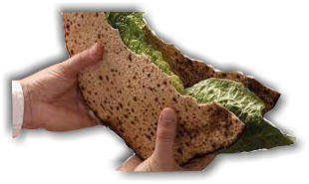
Seder de Pesaj - סדר לפסח
Korej
· Se toma el equivalente a 20 gramos de la matzá inferior y una porción de lechuga se juntan en forma de sándwich, se le agrega Jaroset y se dice lo siguiente y luego se come recostados hacia el lado izquierdo
En recuerdo del Templo como Hilel. Así hacia Hilel en los tiempos que existía el Templo de Jerusalén: juntaba el sacrificio de Pésaj con Matzá y Maror y los comía juntos, para cumplir con lo que está escrito: ”Sobre matzot y hierbas amargas lo comerán (al sacrificio de Pesaj)-

Slide 81
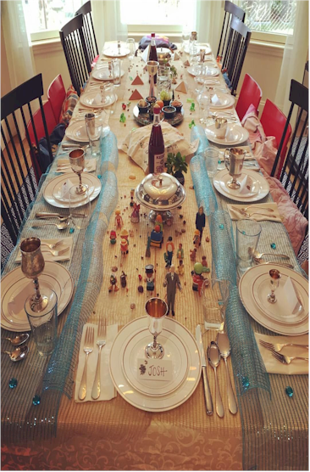
Seder de Pesaj - סדר לפסח
Shulján orej
· Se disponen a ingerir todos la comida festiva

Slide 82

Seder de Pesaj - סדר לפסח
Tzafún
· Al final de la comida se come el afikomán recostados sobre el lado izquierdo. El afikomán nos recuerda al sacrificio de Pésaj que también se comía a final de la comida con alegría. Se toman 20 gr para cumplir la mitzvá de comer el afikomán lo mas rápido posible
Barej
· Se sirve la tercera copa de vino y se recita la Birkat Hamazón (Bendición sobre los Alimentos)

Slide 83
Seder de Pesaj - סדר לפסח
Birkat Hamazón
Líder: Señores bendigamos.
Invitados: Que el nombre de Dios sea bendecido desde ahora y para siempre.
Líder: Que el nombre de Dios sea bendecido desde ahora y para siempre. Con el permiso de nuestros señores y nuestros maestros y mis instructores, bendigamos (si hay diez hombres: a nuestro Dios), que hemos comido de lo Suyo.

Slide 84
Seder de Pesaj - סדר לפסח
Invitados: Bendito (si hay diez hombres: es nuestro Dios), que hemos comido de lo Suyo y por Su bondad hemos vivido.
Líder: Bendito (si hay diez hombres: es nuestro Dios), que hemos comido de lo Suyo y por Su bondad hemos vivido. Bendito es Él y bendito sea Su Nombre.

Slide 85
Seder de Pesaj - סדר לפסח
Todos:
Bendito eres Tú, Adonai Dios nuestro, Rey del universo, que alimenta a todo el mundo mediante Su bondad, con gracia, benevolencia y con misericordia. Él da comida a toda carne, pues Su bondad es eterna. Y por Su gran bondad, nunca nos faltó y nunca nos faltará alimento por siempre.

Slide 86
Seder de Pesaj - סדר לפסח
Por Su gran Nombre, pues Él es un Dios que alimenta y sustenta a todos, y hace el bien a todos, y provee alimento para todas Sus creaciones que Él ha creado. Bendito eres Tú Adonai que alimenta a todos.
Te agradecemos, Adonai Dios nuestro, por haber dado como herencia a nuestros antepasados una tierra preciada, buena y amplia, y por habernos sacado, Adonai Dios nuestro, de la tierra de Egipto y habernos redimido de una casa de esclavitud;

Slide 87
Seder de Pesaj - סדר לפסח
y por Tu pacto que has sellado en nuestra carne, y por Tu Torá que nos has enseñado, y por Tus estatutos que nos has hecho conocer, y por la vida, la gracia y la bondad que nos has agraciado, y por el haber comido el alimento con que Tú nos alimentas y sustentas a nosotros siempre, todos los días, en todo momento y a toda hora.

Slide 88
Seder de Pesaj - סדר לפסח
Y por todo, Adonai Dios nuestro, te agradecemos y te bendecimos, que sea bendecido Tu Nombre en boca de todo ser viviente constantemente, y para siempre. Como está escrito: y comerás y te saciarás y bendecirás a Adonai tu Dios por la buena tierra que Él te ha dado.
Bendito eres Tú Adonai por la tierra y el sustento.

Slide 89
Seder de Pesaj - סדר לפסח
Apiádate, Adonai Dios nuestro, de Israel Tu pueblo, y de Jerusalem Tu ciudad, y de Tzión la morada de Tu gloria, y del reinado de la casa de David Tu ungido, y de la Casa grande y sagrada sobre la cual Tu Nombre fuera proclamado.
Dios nuestro, nuestro Padre, cuídanos, aliméntanos, susténtanos, nútrenos, provéenos con abundancia y libéranos, Adonai Dios nuestro, prontamente, de todas nuestras aflicciones.

Slide 90
Seder de Pesaj - סדר לפסח
Y por favor, no nos hagas depender Adonai Dios nuestro, del favor de los humanos, ni de sus préstamos, sino sólo de Tu mano llena, abierta, santa y generosa, para que nunca seamos avergonzados ni humillados.

Slide 91
Seder de Pesaj - סדר לפסח
En Shabat se agrega:
Que Te plazca, concedernos descanso, Adonai Dios nuestro, mediante Tus mandamientos, y mediante el mandamiento del séptimo día, este grande y sagrado Shabat. Pues este día es grande y sagrado ante Ti, para abstenerse de trabajar y descansar en él con amor, de acuerdo con el mandamiento de Tu voluntad,

Slide 92
Seder de Pesaj - סדר לפסח
y con Tu voluntad, permítenos, Adonai Dios nuestro, que no haya aflicción, tristeza ni pesar en el día de nuestro descanso, y muéstranos, Adonai nuestro Dios, el consuelo de Tzión Tu ciudad, y la reconstrucción de Jerusalem ciudad de Tu santidad, pues Tú eres el Dueño de la salvación y el Dueño del consuelo.

Slide 93
Seder de Pesaj - סדר לפסח
Dios nuestro y Dios de nuestros padres, que asciendan, y que vengan y que lleguen, y que sean vistos, y que sean aceptados y que sean escuchados, y que sean rememorados y que sean recordados, nuestro recuerdo y nuestra memoria, y el recuerdo de nuestros padres, y el recuerdo del Mashíaj hijo de David Tu servidor,

Slide 94
Seder de Pesaj - סדר לפסח
y el recuerdo de Jerusalem ciudad de Tu santidad,
y el recuerdo de todo Tu pueblo la Casa de Israel, delante Tuyo, para la salvación, para el bienestar, para la gracia, y para la bondad, y para la misericordia, para la vida y para la paz, en este día de la festividad de las Matzot.

Slide 95
Seder de Pesaj - סדר לפסח
Recuérdanos, Adonai Dios nuestro, en él para bien, y rememóranos en él para la bendición, y sálvanos en él para la vida. Y con la palabra de salvación y compasión, compadécete y agráciate y sé misericordioso con nosotros y sálvanos, pues nuestros ojos están dirigidos hacia Ti, pues un Dios clemente y misericordioso eres Tú.

Slide 96
Seder de Pesaj - סדר לפסח
Y reconstruye Jerusalem la ciudad de santidad rápidamente en nuestros días. Bendito eres Tú Adonai que reconstruye Jerusalem. Amén.
Bendito eres Tú, Adonai Dios nuestro, Rey del universo, el Todopoderoso, nuestro Padre, nuestro Rey, nuestro Soberano, nuestro Creador, nuestro Redentor, nuestro Hacedor, nuestro Sagrado, el Sagrado de Yacov, nuestro Pastor, el Pastor de Israel,

Slide 97
Seder de Pesaj - סדר לפסח
el Rey bueno y que hace el bien a todos, que todos los días Él ha hecho el bien, Él hace el bien, Él hará el bien con nosotros. Él nos ha concedido, Él nos concede y Él nos concederá por siempre gracia, bondad y misericordia, alivio, salvación y éxito, bendición y redención, consuelo, manutención y sustento, compasión, vida y paz y todo lo bueno, y nunca nos hará carecer de bien alguno.

Slide 98
Seder de Pesaj - סדר לפסח
El Misericordioso reinará sobre nosotros por siempre.
El Misericordioso será bendecido en los cielos y en la tierra.
El Misericordioso será alabado por todas las generaciones, y Se enorgullecerá en nosotros por siempre y por toda la eternidad, y Se glorificará en nosotros por siempre.

Slide 99
Seder de Pesaj - סדר לפסח
El Misericordioso nos proveerá de sustento con honra.
El Misericordioso quebrará nuestro yugo de sobre nuestros cuellos, y Él nos conducirá erguidos hacia nuestra tierra.
El Misericordioso nos enviará mucha bendición a esta casa, y sobre esta mesa en la que hemos comido.

Slide 100
Seder de Pesaj - סדר לפסח
El Misericordioso nos enviará al profeta Eliahu - sea recordado para bien - y nos anunciará buenas noticias, salvaciones y consuelos.
Quien come en su mesa agrega:
El Misericordioso me bendecirá a mí.
Si tiene esposa agrega:
y a mi esposa

Slide 101
Seder de Pesaj - סדר לפסח
Si tiene marido agrega:
y a mi marido
Si tiene hijos agrega:
y a mi descendencia

Slide 102
Seder de Pesaj - סדר לפסח
y a todo lo que tengo, a nosotros y a todo lo que poseemos, como fueron bendecidos nuestros antepasados, Abraham, Itzjak e Yacov: en todas las cosas, con todas las cosas, con todo, así nos bendecirá a todos nosotros juntos con una completa bendición, y digamos: amén.

Slide 103
Seder de Pesaj - סדר לפסח
El invitado agrega:
El Misericordioso bendecirá a (Si come en la casa de sus padres agrega: mi padre) el dueño de esta casa, y a (Si come en la casa de sus padres agrega: mi madre) la dueña de esta casa, a ellos y a su casa y a su descendencia y a todo lo que tienen, a nosotros y a todo lo que poseemos, como fueron bendecidos nuestros antepasados, Abraham, Itzjak e Yacov:

Slide 104
Seder de Pesaj - סדר לפסח
en todas las cosas, con todas las cosas, con todo, así nos bendecirá a todos nosotros juntos con una completa bendición, y digamos: amén.
En el cielo se invocará, sobre ellos y sobre nosotros, un mérito tal que traerá una protección de paz. Y recibiremos una bendición de Adonai, y una bondad del Dios de nuestra salvación, y hallaremos gracia y buena comprensión a los ojos de Dios y los hombres.

Slide 105
Seder de Pesaj - סדר לפסח
En Shabat se dice:
El Misericordioso nos hará heredar el día que será sólo shabat y descanso para la vida eterna.
El Misericordioso nos hará heredar el día que es todo bueno, el día que es eterno, el día que los justos están sentados y sus coronas en sus cabezas y disfrutan del resplandor de la Divinidad, y que sea nuestro destino con ellos.

Slide 106
Seder de Pesaj - סדר לפסח
El Misericordioso nos concederá el mérito de alcanzar los días del Mashíaj y la vida del Mundo Venidero.
Él que es una torre de salvación para Su rey, y hace benevolencia con Su ungido, con David y sus descendientes eternamente.

Slide 107
Seder de Pesaj - סדר לפסח
Quien hace la paz en Sus alturas, hará la paz sobre nosotros y sobre todo Israel y digan Amén.
Teman a Adonai, Sus sagrados, pues quienes Le temen no carecen de nada. Los cachorros de león padecen necesidad y sufren hambre, mas quienes buscan a Adonai no carecerán de bien.

Slide 108
Seder de Pesaj - סדר לפסח
Alaben a Adonai pues es bueno, ya que su benevolencia es infinita. Abres Tu mano y satisfaces el deseo de todo ser viviente. Bendito es el hombre que confía en Adonai, y Adonai será su seguridad. Joven he sido y también he envejecido y no he visto un justo abandonado ni a su descendencia pidiendo pan.
Adonai le dará fuerza a su pueblo, Adonai bendecirá a su pueblo con la paz.

Slide 109
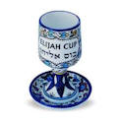
Seder de Pesaj - סדר לפסח
· Servir la copa del profeta Eliyahu y se abre la puerta durante esta oración y al terminar la oración se cierra nuevamente la puerta:
Halel
· SE RECITAN LA SEGUNDA PARTE DE LOS SALMOS
Salmo 115
Salmo 116
Salmo 117
Salmo 118
Salmo 136
y el Nishmat

Slide 110
Seder de Pesaj - סדר לפסח
No a nosotros, Dios, no a nosotros, sino que a Tu nombre dale honra, por Tu benevolencia, por Tu verdad. ¿Por qué dirán los pueblos: "Dónde está su Dios"? Y nuestro Dios está en los cielos, todo lo que desea Él hace. Sus ídolos son de plata y de oro, obra de las manos del hombre. Boca tienen mas no hablan, ojos tienen mas no ven.
Oídos tienen mas no oyen, nariz tienen mas no huelen.

Slide 111
Seder de Pesaj - סדר לפסח
Manos (tienen) mas no palpan, pies (tienen) mas no caminan, no vocalizarán con su garganta. Como ellos serán los que los hacen, todo el que cree en ellos. Israel: confía en Dios, su ayuda y su amparo es Él.
Casa de Aharón: confía en Dios, su ayuda y su amparo es Él. Los temerosos de Dios: confíen en Dios, su ayuda y su amparo es Él.

Slide 112
Seder de Pesaj - סדר לפסח
Dios que nos recuerda bendecirá, bendecirá a la Casa de Israel, bendecirá a la Casa de Aharón. Bendecirá a los temerosos de Dios, a los pequeños junto a los grandes. Incrementará Dios a vosotros, a vosotros y a vuestros hijos. Benditos sean ustedes para Dios, el Creador del cielo y la tierra.

Slide 113
Seder de Pesaj - סדר לפסח
Los cielos son los cielos de Dios, mas la tierra la ha dado a los hombres.
Los muertos no alabarán a Dios, ni tampoco los que descienden al silencio.
Mas nosotros bendeciremos a Dios, desde ahora y para siempre, alaben a Dios. (Tehilim 115).

Slide 114
Seder de Pesaj - סדר לפסח
Amé porque escuchó Dios, mi voz y mi imploración. Porque prestó Su oído a mí, y en mis días lo he invocado. Me rodearon los dolores de muerte, y los sufrimientos del sepulcro me encontraron, hallé aflicción y angustia. Y el Nombre de Dios invoqué: Por favor, Dios, libera mi alma. Clemente es Dios y justo, y nuestro Dios se apiada. Dios cuida a los inocentes, empobrecí y a mí me salvó.

Slide 115
Seder de Pesaj - סדר לפסח
Vuelve alma mía a tu descanso, pues Dios se apiadó de ti. Pues has liberado a mi alma de la muerte, a mis ojos de la lágrima, a mi pie del tropiezo. Me encaminaré delante de Dios, en las tierras de la vida. Tuve fe por eso hablé, yo empobrecí mucho. Yo dije en mi apresuramiento: Toda persona es engañosa. ¿Cómo le devolveré a Dios todas Sus bondades conmigo?

Slide 116
Seder de Pesaj - סדר לפסח
La copa de las salvaciones levantaré, y el Nombre de Dios invocaré. Mis votos a Dios cumpliré, delante de todo Su pueblo.
Preciada a los ojos de Dios, es la muerte de Sus piadosos. Te reconozco Dios pues soy Tu servidor, yo soy Tu servidor el hijo de Tu servidora, Tú has abierto mis cadenas.

Slide 117
Seder de Pesaj - סדר לפסח
A Ti te ofreceré un sacrificio de gracias, y el Nombre de Dios invocaré.
Mis votos a Dios cumpliré, delante de todo Su pueblo.
En los patios de la Casa de Dios, en medio de ti Jerusalem, alaben a Dios. (Tehilim 116).

Slide 118
Seder de Pesaj - סדר לפסח
Alaben a Dios todos los pueblos, alábenLo todas las naciones. Porque engrandeció sobre nosotros Su benevolencia, y la verdad de Dios por siempre, alaben a Dios. (Tehilim 117).

Slide 119
Seder de Pesaj - סדר לפסח
Agradezcan a Dios, porque es bueno, pues eterna es Su misericordia. Diga ahora Israel, pues eterna es Su misericordia. Diga ahora la casa de Aharón, pues eterna es Su misericordia. Digan ahora los temerosos de Dios, pues eterna es Su misericordia. Desde la angostura te llamé Dios, me contestó en la amplitud Dios.

Slide 120
Seder de Pesaj - סדר לפסח
Dios está conmigo no temeré, ¿qué me hará el hombre? Dios está conmigo ayudándome, y yo veré a mis enemigos. Es mejor confiar en Dios que apoyarse en el hombre. Es mejor confiar en Dios que apoyarse en las personas distinguidas. Todos los pueblos me rodearon, en Nombre de Dios los destruiré. Me rodearon y me rodearon más, en Nombre de Dios los destruiré.

Slide 121
Seder de Pesaj - סדר לפסח
Me han rodeado como abejas, se han quemado cual fuego de espinos, en Nombre de Dios los destruiré. Empujar me han empujado para que cayera, pero Dios me ayudó. Mi fuerza y mi canto es Dios, y fue para mí la salvación. Voz de canto y salvación en las tiendas de los justos, la diestra de Dios hace la fuerza.

Slide 122
Seder de Pesaj - סדר לפסח
La diestra de Dios es elevada, la diestra de Dios hace la fuerza. No moriré, sino que viviré, y contaré las obras de Dios. Sufrir me ha hecho sufrir Dios, mas a la muerte no me entregó.
Ábranse para mí los pórticos de la justicia, iré por ellos, agradeceré a Dios. Este es el pórtico de Dios, los justos irán por él.

Slide 123
Seder de Pesaj - סדר לפסח
Te agradeceré pues me respondiste, y fuiste para mí la salvación. Te agradeceré pues me respondiste, y fuiste para mí la salvación.
La piedra que despreciaron los constructores fue la que ocupó el mejor lugar. La piedra que despreciaron los constructores fue la que ocupó el mejor lugar.

Slide 124
Seder de Pesaj - סדר לפסח
De Dios es esto, ella es maravillosa a nuestros ojos. De Dios es esto, ella es maravillosa a nuestros ojos. Este es el día que hizo Dios, regocijémonos y alegrémonos en él.
Este es el día que hizo Dios, regocijémonos y alegrémonos en él. Por favor Dios, sálvanos, por favor Dios, sálvanos, por favor Dios, ayúdanos, por favor Dios, ayúdanos. Bendito es el que viene en nombre de Dios, los hemos bendecido a ustedes desde la Casa de Dios.

Slide 125
Seder de Pesaj - סדר לפסח
Bendito es el que viene en nombre de Dios, los hemos bendecido a ustedes desde la Casa de Dios.
Fuerte es Dios y nos iluminó, aten el sacrificio con cuerdas, a las esquinas del altar.
Fuerte es Dios y nos iluminó, aten el sacrificio con cuerdas, a las esquinas del altar.

Slide 126
Seder de Pesaj - סדר לפסח
Mi fuerza eres Tú y te agradeceré, mi Dios Tú eres y te exaltaré.
Mi fuerza eres Tú y te agradeceré, mi Dios Tú eres y te exaltaré.
Agradezcan a Dios porque es bueno, pues es eterna Su misericordia. Agradezcan a Dios porque es bueno, pues es eterna Su misericordia. (Tehilim 118).

Slide 127
Seder de Pesaj - סדר לפסח
Agradezcan a Dios pues es bueno, pues es eterna Su misericordia. Ki le olam hasdó
Agradezcan al Dios de los dioses, pues es eterna Su misericordia. Ki le olam hasdó
Agradezcan al Señor de los señores, pues es eterna Su misericordia. Ki le olam hasdó

Slide 128
Seder de Pesaj - סדר לפסח
A Quien hace grandes maravillas solo, pues es eterna Su misericordia. Ki le olam hasdó
A Quien hace el cielo con sabiduría, pues es eterna Su misericordia. Ki le olam hasdó
A Quien extiende la tierra sobre las aguas, pues es eterna Su misericordia. Ki le olam hasdó

Slide 129
Seder de Pesaj - סדר לפסח
A Quien hace grandes luminarias, pues es eterna Su misericordia. Ki le olam hasdó.
Al sol para gobernar de día, pues es eterna Su misericordia. Ki le olam hasdó
A la luna y las estrellas para gobernar de noche, pues es eterna Su misericordia. Ki le olam hasdó

Slide 130
Seder de Pesaj - סדר לפסח
A Quien golpeó a Egipto mediante sus primogénitos, pues es eterna Su misericordia. Ki le olam hasdó
Y sacó a Israel de entre medio de ellos, pues es eterna Su misericordia. Ki le olam hasdó
Con mano fuerte y brazo tendido, pues es eterna Su misericordia. Ki le olam hasdó

Slide 131
Seder de Pesaj - סדר לפסח
A Quien dividió el Mar de los Juncos en partes, pues es eterna Su misericordia. Ki le olam hasdó
E hizo pasar a Israel a través de él, pues es eterna Su misericordia. Ki le olam hasdó
Y arrojó al Faraón y su ejército al Mar de los Juncos, pues es eterna Su misericordia. Ki le olam hasdó

Slide 132
Seder de Pesaj - סדר לפסח
A Quien condujo a Su pueblo por el desierto, pues es eterna Su misericordia. Ki le olam hasdó
A Quien golpeó a grandes reyes, pues es eterna Su misericordia. Ki le olam hasdó
Y mató a poderosos reyes, pues es eterna Su misericordia. Ki le olam hasdó

Slide 133
Seder de Pesaj - סדר לפסח
A Sijón el rey del emorí, pues es eterna Su misericordia. Ki le olam hasdó
Y a Og el rey del Bashán, pues es eterna Su misericordia. Ki le olam hasdó
Y dió la tierra de ellos por herencia, pues es eterna Su misericordia. Ki le olam hasdó

Slide 134
Seder de Pesaj - סדר לפסח
Por herencia a Israel Su servidor, pues es eterna Su misericordia. Ki le olam hasdó
A Quien en nuestra bajeza nos recordó, pues es eterna Su misericordia. Ki le olam hasdó
Y nos rescató de nuestros opresores, pues es eterna Su misericordia. Ki le olam hasdó

Slide 135
Seder de Pesaj - סדר לפסח
Le da pan a toda carne, pues es eterna Su misericordia. Ki le olam hasdó
Agradézcanle al Dios de los cielos, pues es eterna Su misericordia. Ki le olam hasdó (Tehilim 136).

Slide 136
Seder de Pesaj - סדר לפסח
El alma de todo ser vivo bendecirá Tu Nombre Adonai, nuestro Dios, y el espíritu de toda carne glorificará y enaltecerá Tu recuerdo Rey nuestro por siempre. Desde el comienzo hasta el final Tú eres Dios, y fuera de Ti no tenemos rey que redime y salva, que libera y rescata y da sustento y se apiada en todo momento del dolor y la opresión.

Slide 137
Seder de Pesaj - סדר לפסח
No tenemos rey excepto Tú, Dios de los primeros y de los últimos, Dios de todas las creaciones, Señor de todas las creaciones, el alabado con todas las alabanzas, el que conduce a Su mundo con bondad y a Sus creaciones con misericordia.
Y Dios no dormita ni duerme, despierta a los dormidos y despabila a los somnolientos,

Slide 138
Seder de Pesaj - סדר לפסח
y hace hablar a los mudos y libera a los presos, y levanta a los caídos, endereza a los encorvados. Sólo a Ti nosotros agradecemos.
Aunque nuestra boca estuviese llena de cantos como el mar, y nuestra lengua llena de melodías como el ruido de sus olas, y nuestros labios llenos de alabanzas como los inmensurables cielos,

Slide 139
Seder de Pesaj - סדר לפסח
y nuestros ojos iluminasen como el sol y la luna, y nuestras manos estuvieran extendidas como las águilas del cielo, y nuestras piernas fuesen ligeras como la de los ciervos. No alcanzaríamos a alabarte a Ti, Adonai, Dios nuestro y Dios de nuestros antepasados, y bendecir Tu Nombre por una de miles, de millones o de billones de bondades que hiciste con nuestros antepasados y con nosotros.

Slide 140
Seder de Pesaj - סדר לפסח
De Egipto nos liberaste, Adonai, Dios nuestro y de una casa de esclavitud nos redimiste, cuando hubo hambre nos alimentaste y con abundancia nos sustentaste, de la espada nos salvaste y de la peste nos protegiste, y de duras enfermedades nos cuidaste. Hasta ahora nos ha ayudado Tu misericordia y no nos ha abandonado Tu merced, y no nos abandones Adonai nuestro Dios por siempre.

Slide 141
Seder de Pesaj - סדר לפסח
Por todo ello los miembros que nos diste, el espíritu y el alma que insuflaste en nuestras narices y la lengua que pusiste en nuestra boca, todos ellos agradecerán y bendecirán, alabarán, glorificarán, enaltecerán, exaltarán, consagrarán y coronar Tu Nombre Rey nuestro. Pues toda boca a Ti te agradecerá, y toda lengua por Ti jurará, y toda rodilla por Ti se arrodillará, y todo erguido por Ti se prosternará.

Slide 142
Seder de Pesaj - סדר לפסח
Y todos los corazones Te temerán, las entrañas y los riñones cantarán a Tu Nombre.
Como está escrito: "Todos mis huesos dirán: Dios, quién es como Tú, que liberas al pobre de quien es más fuerte que él, y al menesteroso y al necesitado de su ladrón" (Tehilim 35:10).

Slide 143
Seder de Pesaj - סדר לפסח
¿Quién se asemeja a Ti y quién se compara contigo y quién se iguala a Ti?, Rey grande poderoso y temible, Dios altísimo, Creador del cielo y la tierra. Te alabaremos y te loaremos y te glorificaremos y bendeciremos el nombre de Tu santidad. Como está escrito:"Por David: que bendiga mi alma a Dios, y todas mis entrañas el nombre de Su santidad" (Tehilim 103:1).

Slide 144
Seder de Pesaj - סדר לפסח
Dios, en la omnipotencia de Tu fuerza, grande en la gloria de Tu Nombre, fuerte por siempre y temible por Tus actos increíbles, Rey que está sentado en Su trono elevado y alto. Él, Quien existe por siempre, exaltado y santo es Su Nombre. Y está escrito: "Canten justos con Dios, a los rectos les corresponde la alabanza" (Tehilim 33:1).

Slide 145
Seder de Pesaj - סדר לפסח
En boca de los rectos serás alabado. Y en las palabras de los justos serás bendecido.
Y en la lengua de los piadosos serás enaltecido. Y en las entrañas de los sagrados serás consagrado.
Y en las congregaciones de las multitudes de Tu pueblo la casa de Israel, con júbilo será glorificado Tu Nombre Rey nuestro en cada generación,

Slide 146
Seder de Pesaj - סדר לפסח
porque esa es la obligación de todas las creaciones, delante de Ti, Adonai, Dios nuestro y Dios de nuestros antepasados: agradecer, alabar, glorificar, enaltecer, ensalzar, bendecir, exaltar y honrar, por sobre todos los cánticos y elogios de David, hijo de Ishai, Tu servidor, Tu ungido.

Slide 147
Seder de Pesaj - סדר לפסח
Sea alabado Tu Nombre para siempre, Rey nuestro, el Dios, el Rey grande y santo en el cielo y en la tierra. Porque a Ti es digno, Adonai Dios nuestro y Dios de nuestros antepasados, el canto y la alabanza, la loa y la melodía, la fuerza y el gobierno, la eternidad, la grandeza y el poder, la gloria y la belleza, la consagración y el Reino, bendiciones y agradecimientos, desde ahora y por siempre.

Slide 148
Seder de Pesaj - סדר לפסח
Bendito eres Tú, Adonai, Rey elogiado mediante las alabanzas.
Se sirve la cuarta copa de vino y la tomamos reclinados hacia la izquierda y hacemos la bendición final para el vino:

Slide 149
Seder de Pesaj - סדר לפסח
Después de tomar el vino se dice:
Bendito eres Tú Adonai nuestro Dios, Rey del universo, por la vid y el fruto de la vid, y por el producto del campo, y por la tierra preciada, buena y amplia que Tú, generosamente, has dado a nuestros antepasados como herencia, para comer de su fruto y saciarse con su bondad.

Slide 150
Seder de Pesaj - סדר לפסח
Apiádate, Adonai Dios nuestro, de Israel Tu pueblo, y de Jerusalem Tu ciudad, y de Tzión la morada de Tu gloria, y de Tu altar y de Tu Templo. Reconstruye Jerusalem, la ciudad sagrada, rápidamente en nuestros días, y haznos ascender hacia ella y regocíjanos mediante su reconstrucción, y comeremos de su fruto y nos saciaremos de su bondad, y Te bendeciremos en ella con santidad y pureza.

Slide 151
Seder de Pesaj - סדר לפסח
En Shabat se agrega: Y plázcate hacer que descansemos en este día de Shabat.
Y alégranos en este día de la Festividad de las Matzot. Pues Tú, Adonai eres bueno y haces el bien a todos, y Te agradecemos por la tierra y por el fruto de la vid.
Bendito eres Tú Adonai por la tierra y por el fruto de la vid.

Slide 152
Seder de Pesaj - סדר לפסח
Nirtzá
Finalizó el orden de Pésaj de acuerdo a sus leyes, de acuerdo a sus reglas y estatutos.
Así como tuvimos el mérito de hacerlo,
así también tendremos el mérito de hacerlo.
El Puro que habita en las alturas: erige a la congregación de Israel.
Pronto dirige a los retoños, libres, a Tzión, con cánticos.

Slide 153
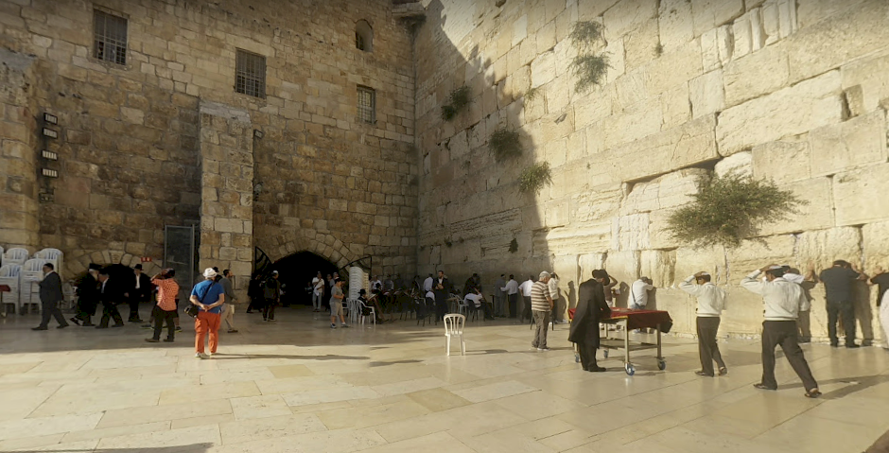
Seder de Pesaj - סדר לפסח
El año próximo en Jerusalem reconstruida!
Leshaná habaá birushalaim habenuiá!

Slide 154
Seder de Pesaj - סדר לפסח
Se acostumbra cantar al final
JAD GADYA -Arameo
jad gadya, jad gadya.
dizabin aba bitrei zuzei,
jad gadya, jad gadya.
Va'ata shunra,
ve'ajla legadya
dizabin aba bitrei zuzei,
jad gadya, jad gadya.
Va'ata jalba,
venashaj leshunra
de'ajla legadya
dizabin aba bitrei zuzei,
jad gadya, jad gadya.
Se acostumbra cantar al final
JAD GADYA - Hebreo
G'di ejad, g'di ejad.
kana avinu gdi bishnei zuzim
g'di ejad, g'di ejad.
Uva jatul,
vetaraf et hag'di,
shekana avinu bishnei zuzim,
g'di ejad, g'di ejad.
Uva kelev,
venashaj lajatul,
shetaraf et hag'di,
shekana avinu bishnei zuzim,
g'di ejad, g'di ejad.

Slide 155
Seder de Pesaj - סדר לפסח
Va'ata jutra,
vehikah lejalba,
denashaj leshunra
de'ajla legadya
dizabin aba bitrei zuzei,
jad gadya, jad gadya.
Va'ata nura,
vesaraf lejutra,
dehikah lejalba,
denashaj leshunra
de'ajla legadya
dizabin aba bitrei zuzei,
jad gadya, jad gadya.
Uva makel,
vejavat bakelev,
shenashaj lajatul,
shetaraf et hag'di ,
shekana avinu bishnei zuzim,
g'di ejad, g'di ejad.
Uva esh,
vesarfah et hamakel,
vejavat bakelev,
shenashaj lajatul,
shetaraf et hag'di ,
shekana avinu bishnei zuzim,
g'di ejad, g'di ejad.

Slide 156
Seder de Pesaj - סדר לפסח
Va'ata maya,
vekavah lenura,
desaraf lejutra,
dehikah lejalba,
denashaj leshunra
de'ajla legadya
dizabin aba bitrei zuzei,
jad gadya, jad gadya.
Va'ata tora,
veshatah lemaya,
dekavah lenura,
desaraf lejutra,
dehikah lejalba,
denashaj leshunra
de'ajla legadya
dizabin aba bitrei zuzei,
jad gadya, jad gadya.
Uva'u hamayim
vekivu et ha'esh,
shesarfah et hamakel,
shejavat bakelev,
shenashaj lajatul,
shetaraf et hag'di,
shekana avinu bishnei zuzim,
g'di ejad, g'di ejad.
Uva hashor
veshatah et hamaim,
shekivu et ha'esh,
shesarfah et hamakel,
shejavat bakelev,
shenashaj lajatul,
shetaraf et hag'di,
shekana avinu bishnei zuzim,
g'di ejad, g'di ejad.

Slide 157
Seder de Pesaj - סדר לפסח
Va'ata hashojet,
veshajat letora,
deshatah lemaya,
dekavah lenura,
desaraf lejutra,
dehikah lejalba,
denashaj leshunra
de'ajla legadya
dizabin aba bitrei zuzei,
jad gadya, jad gadya.
Va'ata mal'aj hamavet,
veshajat leshojet,
deshajat letora,
deshatah lemaya,
dekavah lenura,
desaraf lejutra,
Uva hashojet
veshajat et hashor,
sheshatah et hamaim,
shekivu et ha'esh,
shesarfah et hamakel,
shejavat bakelev,
shenashaj ljatul,
shetaraf et hag'di,
shekana avinu bishnei zuzim,
g'di ejad, g'di ejad.
Uva mal'aj hamavet
veharag et hashojet,
sheshajat et hashor,
sheshatah et hamaim,
shekivu et ha'esh,
shesarfah et hamakel,

Slide 158
Seder de Pesaj - סדר לפסח
dehikah lejalba,
denashaj leshunra
de'ajla legadya
dizabin aba bitrei zuzei,
jad gadya, jad gadya.
Va'ata HaKadosh Baruj-Hu,
veshajat lemal'aj hamavet,
deshajat leshojet,
deshajat letora,
deshatah lemaya,
dekavah lenura,
desaraf lejutra,
dehikah lejalba,
denashaj leshunra
de'ajla legadya
dizabin aba bitrei zuzei,
jad gadya, jad gadya.
shejavat bakelev,
shenashaj lajatul,
shetaraf et hag'di,
shekana avinu bishnei zuzim,
g'di ejad, g'di ejad.
Uva HaKadosh Baruj-Hu,
veharag et mal'aj hamavet,
sheharag et hashojet,
sheshajat et hashor,
sheshatah et hamaim,
shekivu et ha'esh,
shesarfah et hamakel,
shejavat bakelev,
shenashaj lajatul,
shetaraf et hag'di,
shekana avinu bishnei zuzim,
g'di ejad, g'di ejad.

Slide 159
Seder de Pesaj - סדר לפסח
Hag Gadya – Un Cabritico – Versión en Español
(Encabezado) Un cabritico, un cabritico, Que me mercó mi padre por dos zuzim. (Repite)
Y vino el gato Y comió al cabritico Que me mercó mi padre por dos zuzim (Encabezado)
Y vino el perro, Y mordió al gato que comió al cabritico Que me mercó mi padre por dos zuzim
(Así se van agregando los versos y se repite el encabezado)

Slide 160
Seder de Pesaj - סדר לפסח
Y vino el palo que pegó al perro que mordió al gato que comió al cabritico Que me mercó mi padre por dos zuzim
Y vino el fuego que quemó el palo que pegó al perro que mordió al gato que comió al cabritico Que me mercó mi padre por dos zuzim
Y vino el agua, que apagó el fuego que quemó el palo que pegó al perro que mordió al gato que comió al cabritico Que me mercó mi padre por dos zuzim

Slide 161
Seder de Pesaj - סדר לפסח
Y vino la vaca, que bebió el agua que apagó el fuego que quemó el palo que pegó al perro que mordió al gato que comió al cabritico Que me mercó mi padre por dos zuzim
Y vino el Shojet, que degolló la vaca que bebió el agua que apagó el fuego que quemó el palo que pegó al perro que mordió al gato que comió al cabritico Que me mercó mi padre por dos zuzim

Slide 162
Seder de Pesaj - סדר לפסח
Y vino el ángel de la muerte que mató al Shojet que degolló la vaca que bebió el agua que apagó el fuego que quemó el palo que pegó al perro que mordió al gato que comió al cabritico Que me mercó mi padre por dos zuzim
Y vino el Santo, Bendito El, que sacrificó al ángel de la muerte que mató al Shojet que degolló la vaca que bebió el agua que apagó el fuego que quemó el palo que pegó al perro que mordió al gato que comió al cabritico Que me mercó mi padre por dos zuzim.

Slide 163
Fuentes: Torah, Talmud, Jewish Concepts, Wikipedia, Kabbalah Online, Zohar, Rambán, Rashí, Maimonides, Bereshit con Rashí, El Jumash.
Derechos Reservados Shalom Haverim Org
http://www.shalomhaverim.org
Director: -
ELIYAHU BAYONA BEN YOSEF
14 de Nisán 5782– 14 de Abril, 2022- Monsey New York

